Slide 1


Trabajo especial de grado para optar el título de Técnico Superior Universitario en la especialidad de Seguridad, Higiene y Ambiente.

Slide 2

FORMACIÓN DE GRUPO ECOLOGICO
EN EL CENTRO EDUCATIVO BÁSICO GENERAL
RESIDENCIAL VISTA ALEGRE

Slide 3
CAPITULO I

Slide 4

C
A
P
I
T
U
L
O
I
ANTECEDEENTES
El Centro Básico Residencial Vista Alegre fue creado el 10 de julio de 1988
como respuesta social cultural a la creciente población de la comunidad que
lleva su nombre y de otras circundantes.
Se trata de un centro educativo joven, con muchas expectativas, con una clara
visión de ir tomando
liderazgo en la promoción de valores culturales, deportivos y académicos.
VISIÓN
Ser una institución modelo de Educación Básica que ofrece estándares
de calidad para liderar cambios educativos en la República de Panamá.
MISIÓN
Formar a niños(as) y jóvenes integralmente, desarrollando cualidades humanas
, científicas y valores.

Slide 5
C
A
P
I
T
U
L
O
I
PROBLEMA DE LA INVESTIGACIÓN
Hace ya varias décadas, el reciclaje y el cuidado del ambiente no era una costumbre, tampoco algo de importancia para salvar el planeta.
Los grupos ecológico en los centros educativos en nuestro país no existen, se optan por actividades cocurriculares en las materias de Ciencias Sociales y Ciencias Naturales y sus ramas.
Algunos centros educativos incrementan actividades donde se realizan jornadas de limpieza, se recicla, por exigencia como labor social para obtener un Bachiller y otras certificaciones, también para crear conciencia en la sociedad, sin pensar que años más tarde (en la actualidad) se convertiría en una necesidad en todos los sectores de la sociedad, incluyendo los centros escolares.
Un inconveniente existente del tema a desarrollar es la falta de información objetiva y detallada en los centros educativos, tanto como general y regional.

Slide 6
C
A
P
I
T
U
L
O
I
OBJETIVOS
Objetivo General:
Implementar un grupo ecológico de estudiantes de tempranas edades que de forma voluntaria opten por dedicar parte de su tiempo a un trabajo que para los mismos más que una actividad cocurricular, constituye todo un proyecto a lo largo de su vida toda vez que tienen un gran sentido de pertenencia por la tierra, por sus mundo, por su medio ambiente y por su ecología.

Slide 7
C
A
P
I
T
U
L
O
I
Objetivos Específicos:
  Ejecutar un plan de actividades, es decir, durante el año escolar, donde ejecutará y participará en todas las acciones inherentes a las celebraciones de campañas y fechas que tengan que ver con el medio ambiente y la ecología.
  Sensibilizar al grupo ecológico del plantel sobre el cuidado del medio ambiente con charlas periódicamente.
  Capacitar al grupo para que tengan el conocimiento de cómo se debe reciclar los desechos sólidos con talleres de manualidades.

Slide 8
C
A
P
I
T
U
L
O
I
JUSTIFICACION DE LA PROPUESTA
Este proyecto educativo grupo ecológico en el plantel, es creado con el fin de lograr mediante procesos educativos constantes y consientes la importancia del cuidado del medio ambiente, la modificación, las condiciones ambientales para mejorar la calidad de vida de los estudiantes y una comunidad donde estos se desempeñan y sensibilizarlos ante este mismo tema.
En los últimos años los problemas asociados con el cuidado del medio ambiente están adquiriendo una importancia creciente.

Slide 9
C
A
P
I
T
U
L
O
I
Debido a que nuestro problema se centra en la débil existencia de una cultura ambiental le correspondería a el Ministerio de Educación crear materias ambientales dictadas desde los grados pre escolares, también a docentes y profesionales de este tema realizar mesas de trabajos y consensos para adquirir compromisos que permitan el planteamiento de diferentes alternativas de solución, ya que si se incorpora la mentalidad de trabajo en equipo frente a problemáticas ambientales existirá una visión compartida frente al medio ambiente. Se debe promover en todo momento la construcción de conocimientos.

Slide 10
C
A
P
I
T
U
L
O
I
En este sentido el presente proyecto adquiere una importancia fundamental puesto que pretende reforzar una cultura y conservación del medio ambiente que nos permite garantizar la existencia de vida.
Este proyecto es perfectamente coherente con los principios dados por la ley general de Panamá, Ley Nº 38 de 2 de diciembre de 2014, la cual establece la enseñanza obligatoria de la educación ambiental y la gestión integral de riesgos de desastres

Slide 11
CAPITULO II

Slide 12

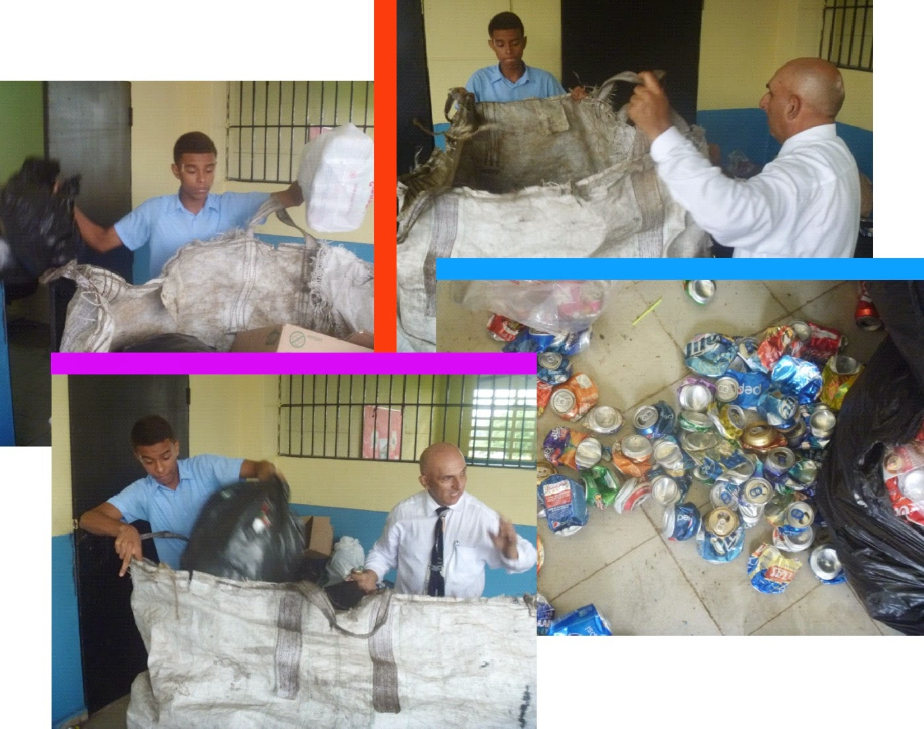
MARCO DE REFERENCIA
CAPITULO II
Bajo la dirección de la profesora Yamileth Gonzalez ,durante el año 2014 la comisión de graduandos del Centro Educativo Básico General Residencial Vista Alegre realizo una recolecta de latas.
La gestión de fondos económicos, para las actividades sociales de la comisión de graduandos, los involucró un año más en el tema del reciclaje. Esta acción de práctica mundial, siempre enmarcada en el cuidado del planeta, es lo que hoy por hoy, se convierte en una cultura para esa institución educativa.
Los temas en cuanto al cuidado del medio ambiente llevo a este plantel a realizar otra actividad: jornadas de limpieza en los alrededores del Puerto de Vacamonte . Los estudiantes contaban con el apoyo de educadores del plante y padres de familia.
Hasta la fecha no se ha realizado ninguna otra actividad mas que involucre el tema de la conservación del medio ambiente.

Slide 13
CAPITULO II
MARCO DE TEORICO
Para elaborar este proyecto educativo he seguido una metodología de investigación centrada en el tema de la educación ambiental por lo tanto me place implementar este grupo ecológico en este prestigioso plantel con los siguientes aspectos:
Revisión bibliográfica y documental sobre los siguientes aspectos:
1.1. 365 soluciones para reducir tu huella de carbono (Joanna Yarrow, 2008)
  La autora en este manual da una serie de soluciones para reducir el consumo de energía además está dividido por temáticas.
  Mediante análisis estadísticos muestra los beneficios y la cantidad de energía que se puede ahorrar.
1.2.. Planeta azul, planeta verde. (Margalef, R. 1992)
Es imprescindible este autor, en una lista de libros sobre medio ambiente y sus textos son estudiados en todo el mundo.
Margalef nos introduce los conceptos básicos de la ecología, este libro es perfecto para quien se inicia en el tema y quiera adquirir una visión general.

Slide 14
CAPITULO II
1.3. Educación ambiental y Cambio Climático. (Junta de Andalucía, 2011)
Es una Guía Didáctica que tramite la educación ambiental busca influir en el cambio del modelo social actual.
Mediante una estrategia de acción involucra a la población para que sean partícipes del cambio y conseguir reducir los efectos del cambio climático.
2. Observación de Grupos Ecológicos de otros países para identificar y establecer mejoras en este proyecto educativo.

Slide 15
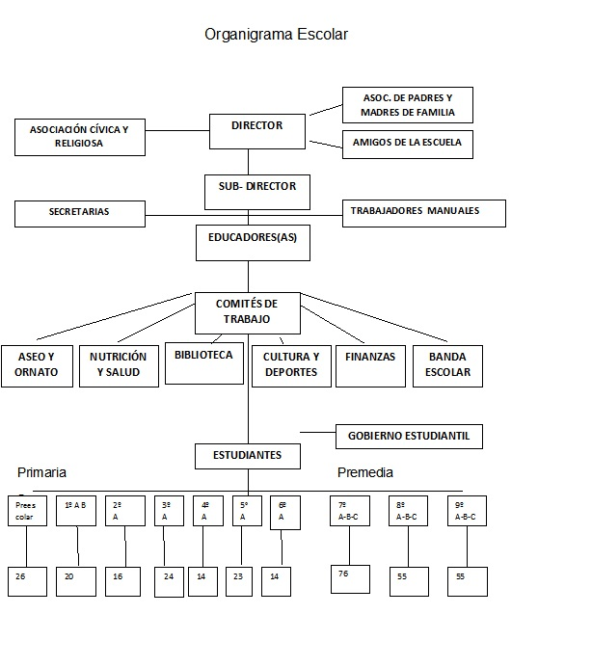
CAPITULO II
ORGANIGRAMA

Slide 16
CAPITULO II
MARCO DE CONCEPTUAL
FODA
FORTALEZAS
Responsables
Trabajadores
Entusiastas
Disposición al trabajo
Puntualidad
Compañerismo
Honestidad
Amor a su profesión
AMENAZAS
Inasistencias de los niños por la poca responsabilidad de los padres hacia el nivel de preescolar.
Poco tiempo de validad de los padres e hijos
DEBILIDADES
La falta de responsabilidad por parte de los padres de familia en las tareas y actividades tanto grupales como generales.
Falta de tiempo por horarios dividos con otras actividades (artes, educ. física, ingles).
OPORTUNIDADES
Trabajar con los padres de familia para concientizarlos acerca de la importancia del preescolar.
Estrategias de trabajo para necesidades focalizadas.
Fortalecimiento de las habilidades sociales (amistad, colaboración, responsabilidad, etc).
Involucra a los padres de familia en las actividades escolares de sus hijos.

Slide 17
CAPITULO III

Slide 18

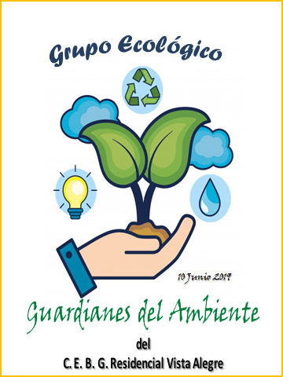
DESCRIPCIÓN DE LA PROPUESTA
CAP
I
TULO
III
El presente proyecto se ha desarrollado conforme a un enfoque de tipo cualitativo, ya que se basa en la formación de un grupo ecológico dentro del plantel C. E. B. G. Residencial Vista Alegre.

Slide 19
DISEÑO DEL TRABAJO PRACTICO
CAP
I
TULO
III
Este tipo de investigación direcciona su objetivo a describir las realidades educativas desde las perspectivas de quienes hacen vida en ellas, en este caso sería la muestra de 30 estudiantes de este plantel educativo de los grados de 4to, 5to y 6to para este proyecto donde se formo el Grupo Ecológico “Guardianes del ambiente del C. E. B. G. Residencial Vista Alegre” quienes fungieron como informantes de la investigación como muy bien su nombre lo dice “Guardianes del ambiente del C. E. B. G. Residencial Vista Alegre”.

Slide 20
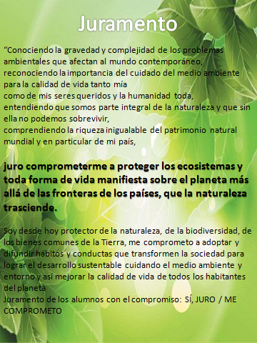
CAP
I
TULO
III
Este grupo de niños bajo un juramento o compromiso escrito, se comprometieron a cuidar el medio ambiente en su plantel educativo, su comunidad y su ámbito social.
Se creó este juramento como estrategia de sensibilizar a los niños de Panamá sobre la importancia de proteger y cuidar nuestro medio ambiente.

Slide 21
CAP
I
TULO
III
El proceso de recolección de información se llevo de forma simultánea con el desarrollo de una cátedra, sirve como base para el desarrollo del proyecto, pues esta se planifico estratégicamente entre actividades cocurriculares, recreativas, talleres de manualidades y charlas educativas.

Slide 22
IMPLEMENTACION DEL TRABAJO PRACTICO
CAP
I
TULO
III
FASES | CONTENIDOS TRABAJADOS
Diagnostico: Consistes en un estudios descriptivo del contexto (recursos naturales y humanos) Elaboración de mural: será presentado en la teoría a la educación ambiental. Identificación de la problemática: consiste en la definición de un problema a trabajar, derivado del diagnostico para la que se considera viable su intervención. Planificación de la intervención: se debe diseñar un plan operativo para trabajar sobre la problemática identificada (datos de contexto, recursos disponibles, tiempo, alcance, costos y acciones a ejecutar). Intervención: aplicación del plan operativo. Sistematización de experiencia: respuestas generadas, beneficios, impactos, incidencia en el plantel, comunidad, entre otras. | Tema I.- Día Mundial de los océanos 8 de Junio; Teoría ecológica y su aplicación al manejo del ambiente. Problemas ecológicos actuales. Tema II.- Juramento Entrega de gafetes Tema III.- 10 mandamientos sostenibles, Importancia del recurso del agua, La Desertificación (significado y fecha de celebración mundial), significado de las 3 R. Tema IV.- Manejo de desechos sólidos (plástico, madera, papel, cartón), importancia de reciclar y reutilizar. Actividad I MURAL. Actividad II Taller de manualidades. Actividad III Exposición por los estudiantes de sus manualidades. Actividad IV Jornada de limpieza, competencia de reciclaje. Actividad V Entrega de premios y certificados por participación a los estudiantes del Grupo Ecológico.

Slide 23
PROCESO DE EVALUACIÓN
CAP
I
TULO
III
Esto durante el periodo académico Junio 2019. Como estrategias de recolección de información se empleo el análisis de las producciones de los estudiantes y una entrevista etnográfica.
COSTOS
Transporte | $40.00
Materiales para mural | $8.00
Materiales para taller de manualidades | $18.00
Indumentaria para jornada de limpieza (guantes, bolsas plásticas) | $7.50
Impresiones | $5.00
Alimento | $35.00
Premios | $15.00
Engargolado | $5.00
DONACIONES
Infografías | Ministerio de Ambiente
Premios | Ministerio de Ambiente H. R. Isaac Figueroa

Slide 24
CAPITULO IV

Slide 25

RESULTADOS
1. Análisis de las Producciones de los estudiantes.
1.1. Primer análisis: Exposición de la importancia de reutilizar y reciclar los desechos sólidos.
Actividad Cocurricular
4to Grado: Manualidades y exposición con desechos sólidos madera.
5to Grado: Manualidades y exposición con desechos sólidos plásticos.
6to Grado: Manualidades y exposición con desechos sólidos papel y cartón.
1.2. Segundo análisis : Separación de desechos sólidos según su origen
Actividad Recreativa- Competencia de reciclaje (Jornada de limpieza)
Con la finalidad de saber el grado de conocimiento de los niños en cuanto a la clasificación de los desecho por origen.
https://www.youtube.com/watch?v=tOB6_LxvIpo
https://www.youtube.com/watch?v=oKTSypvTOYw&t=120s
https://www.youtube.com/watch?v=Y7KnP4uNKoU&t=15s
CAPITULO IV

Slide 26
2. Entrevista Etnográfica
Dentro de la investigación, la Entrevista Etnográfica o antropológica, es aquella conversación no pautada mediante la cual el entrevistador obtiene del entrevistado, enunciados y verbalizaciones acerca de lo que sabe, piensa o cree.
Esta suele referirse al sentido de unos hechos, a sentimientos, opiniones y emociones o a las normas que rigen unos valores o comportamientos. La base de la técnica reside en la creencia de que el orden afectivo es más profundo, más significativo y más determinante que el comportamiento intelectualizado.
Se trata de obtener informaciones acerca de cómo los entrevistados conciben, viven y asignan contenido a un término.
https://www.youtube.com/watch?v=gAp4sW3hgFw
CAPITULO IV

Slide 27
CONCLUSIONES
Todos los centros educativos a nivel nacional deben convertirse en los principales promotores de un ambiente sano, integrando en su trabajo docente la participación activa en la solución de los problemas ambientales, promoviendo entre sus alumnos el aprendizaje de hábitos amigables con el ambiente y su salud. Tomando en cuenta el problema de los residuos sólidos, como instrumento para formación de hábitos y valores se pueden desarrollar proyectos productivos ligados a la conservación del ambiente como por ejemplo mi proyecto educativo que fue la implementación de un grupo ecológico en el plantel.
Un grupo que se oriente, se capacite continuamente en estadísticas y datos actualizados sobre la problemática que del cuidado de nuestro medio ambiente.
Trabajar con niños desde tempranas edades, sensibilizarlos ante este tema de suma importancia ya que de ellos depende el futuro de nuestros recursos.
CAPITULO IV

Slide 28

Gracias

